Slide 1
Государственное казенное общеобразовательное учреждение Краснодарского края
специальная (коррекционная)
школа — интернат № 2 г. Сочи
Развитие мелкой моторики и творческого воображения через декоративно-прикладное творчество у детей с умственной отсталостью
Руководитель кружка «Вдохновение»
Лескова Галина Иннокентьевна

Slide 2
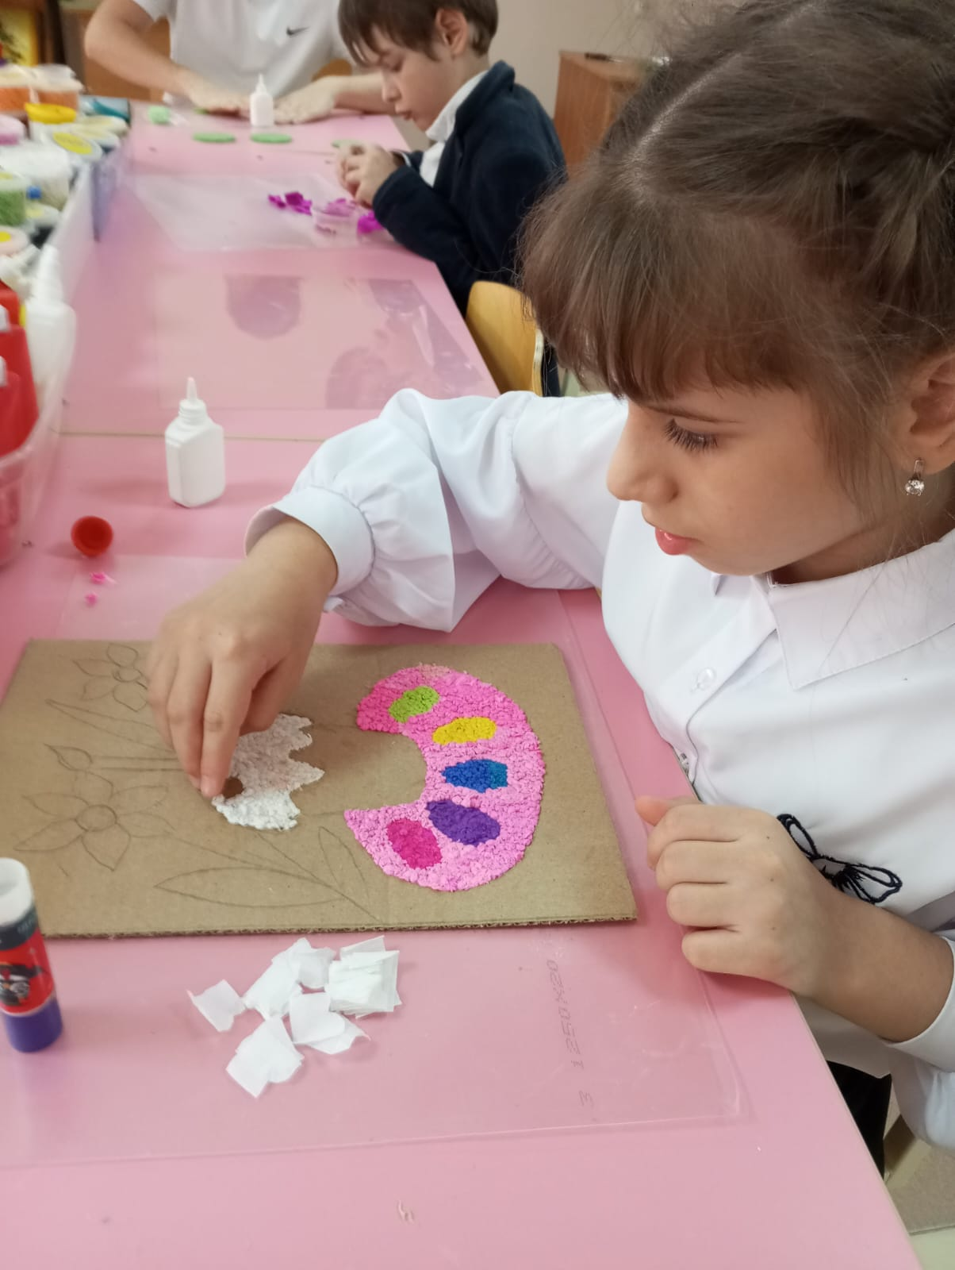
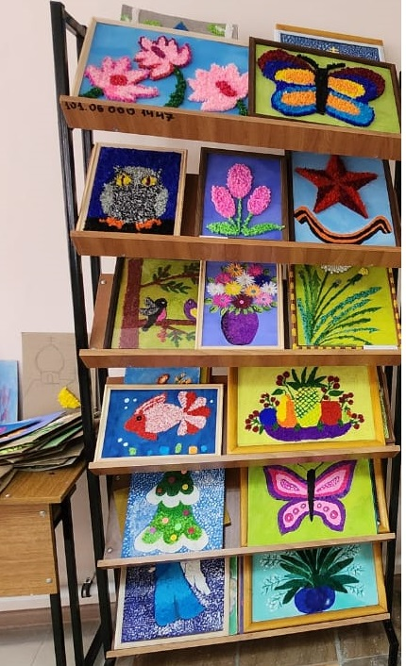
Способ «Комкование»

Slide 3
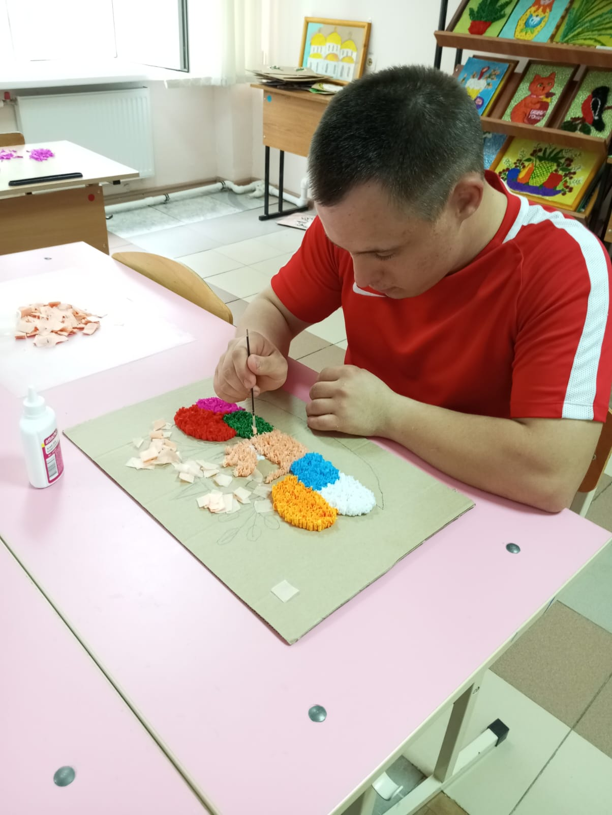
Способ «Торцевание»

Slide 4
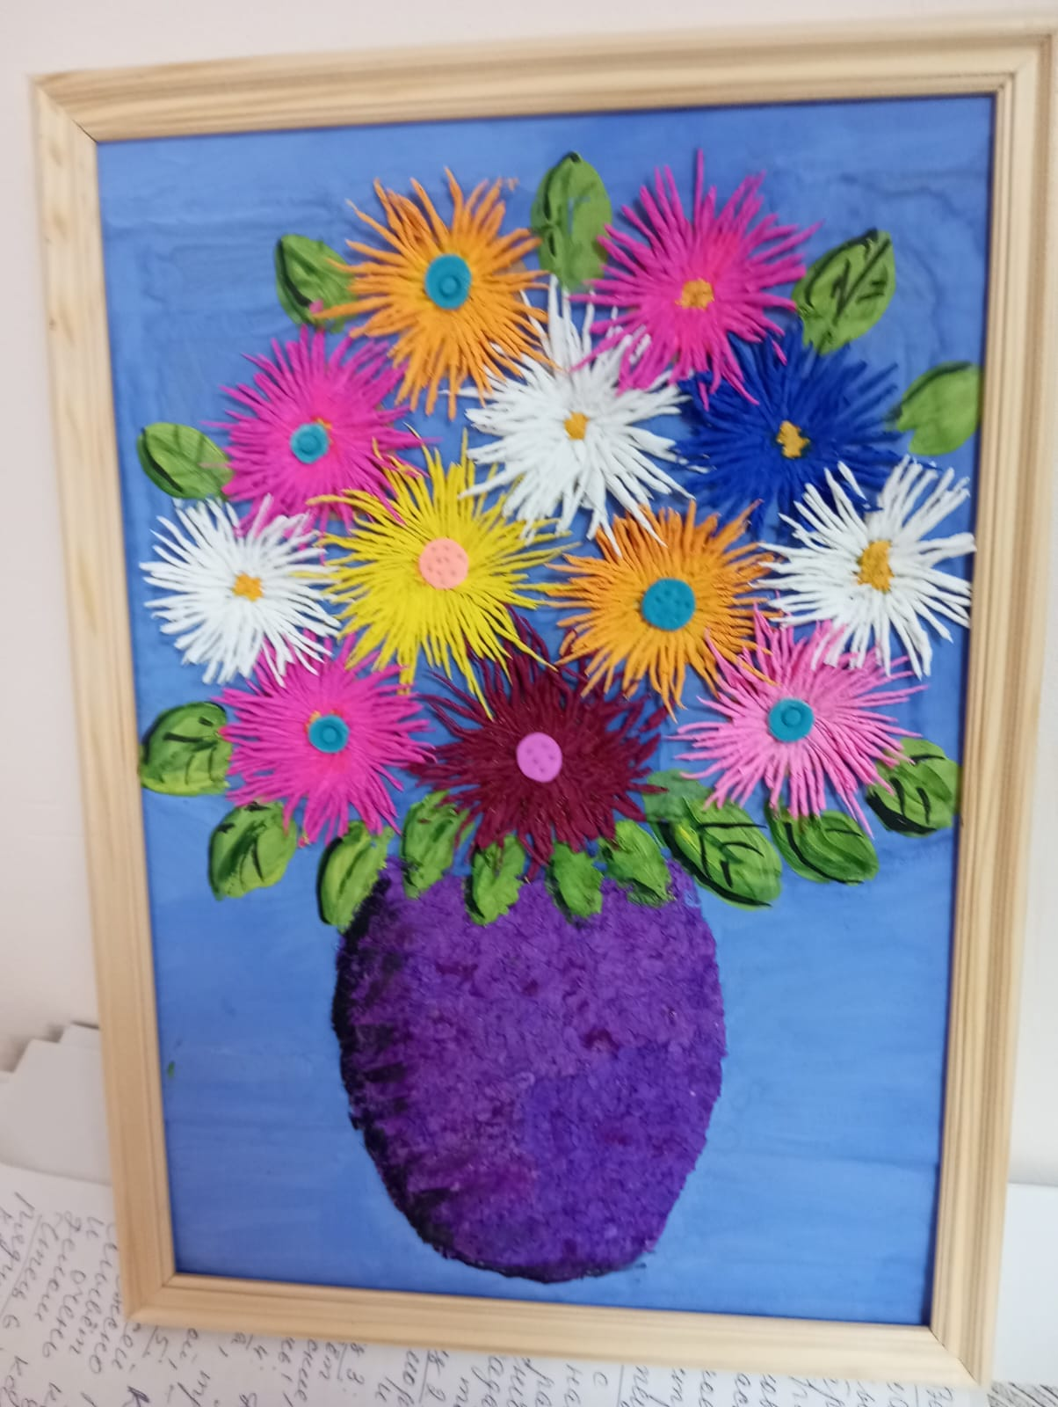
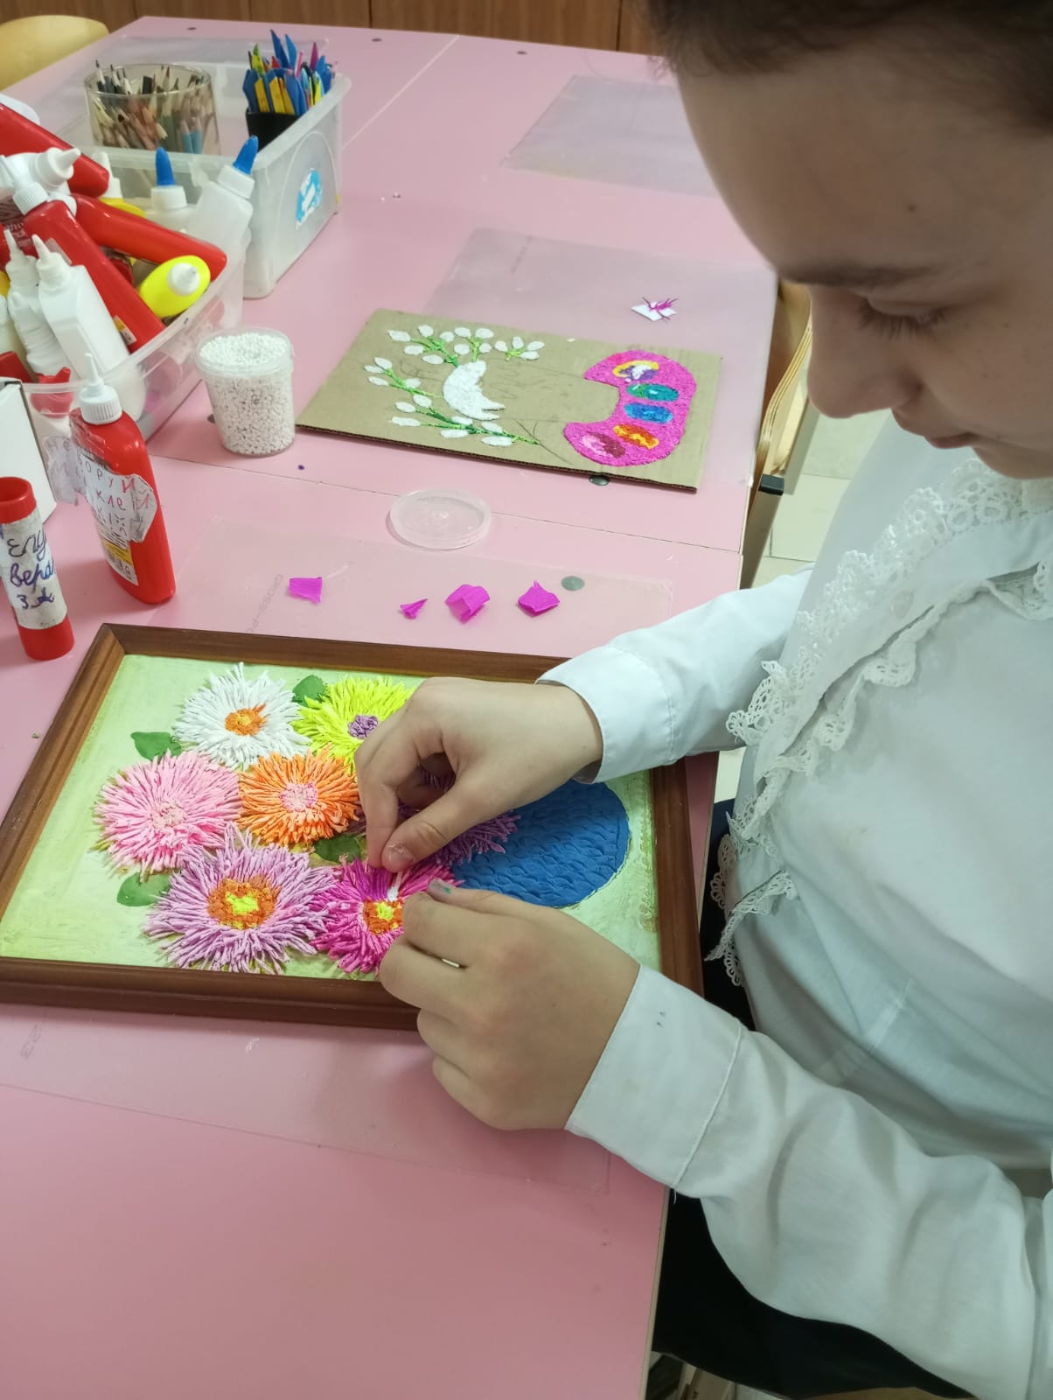
Техника «Скручивание»

Slide 5
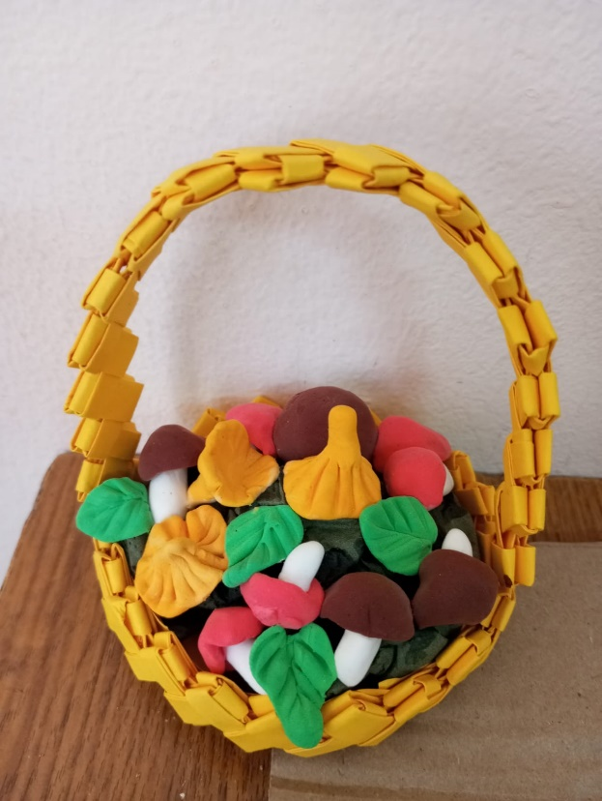
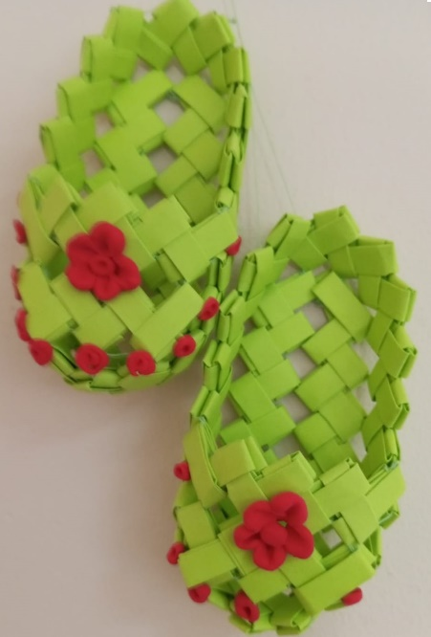
Художественное плетение из бумаги

Slide 6
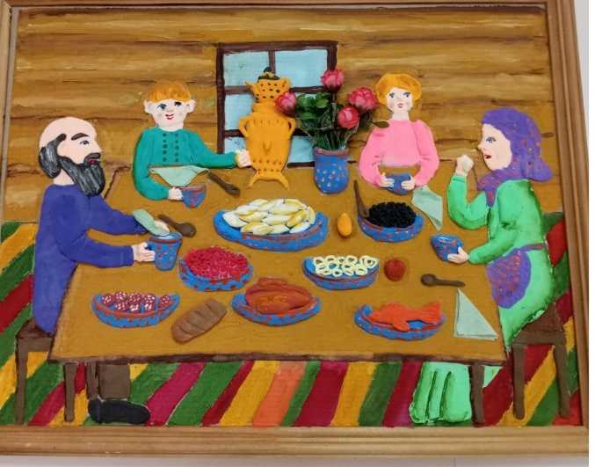
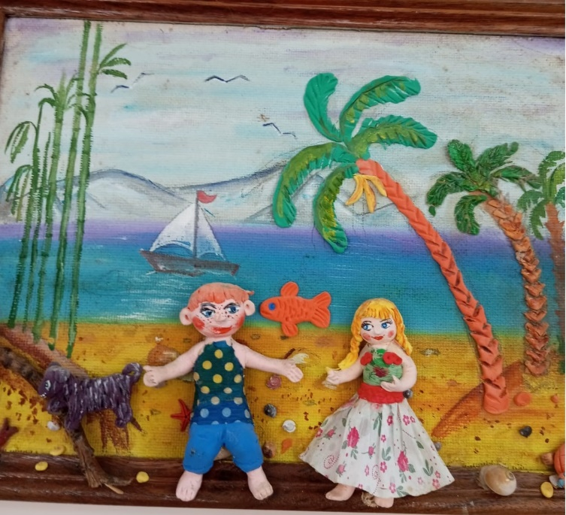
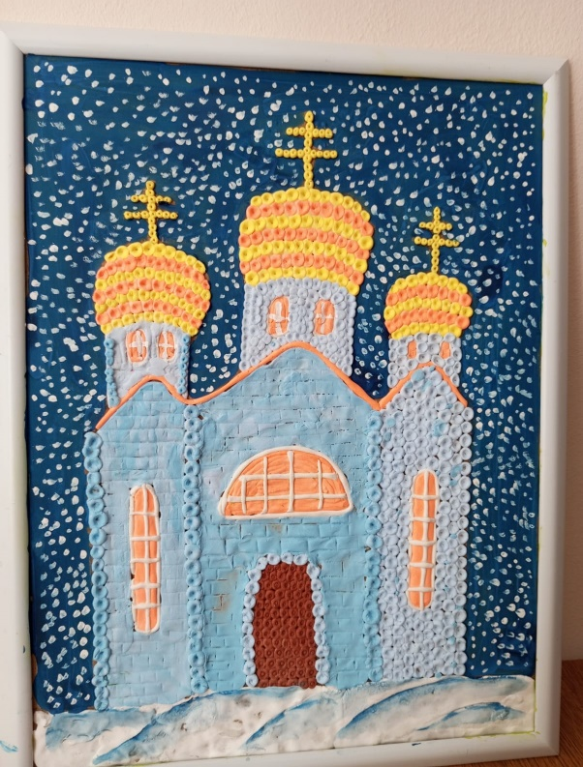
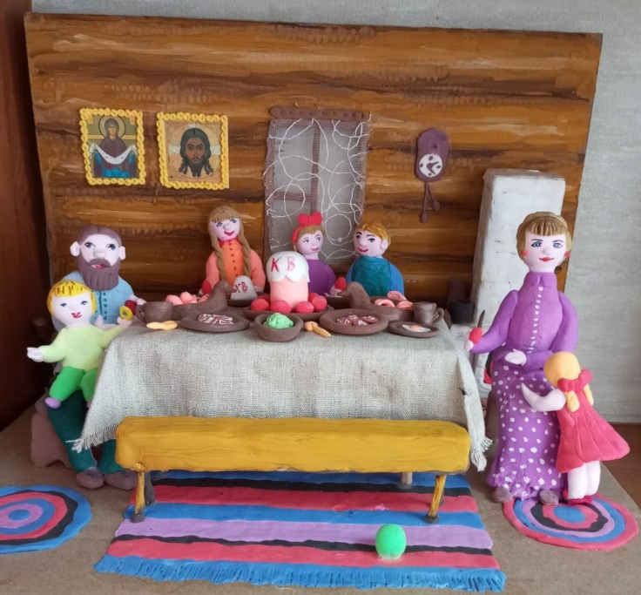
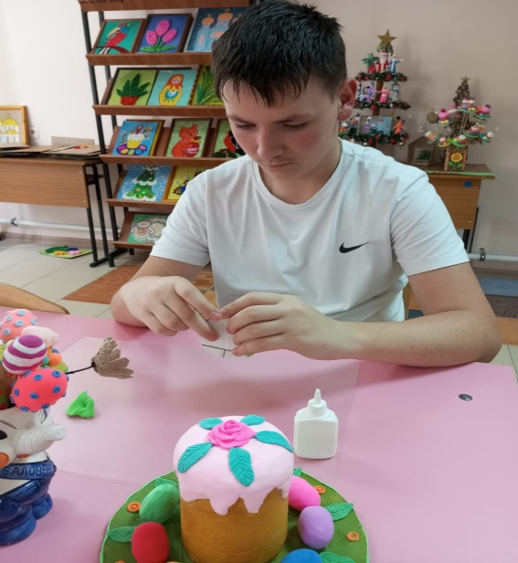
Работа с пластическими материалами
Горельефная лепка
Барельефная лепка
Объемная лепка

Slide 7
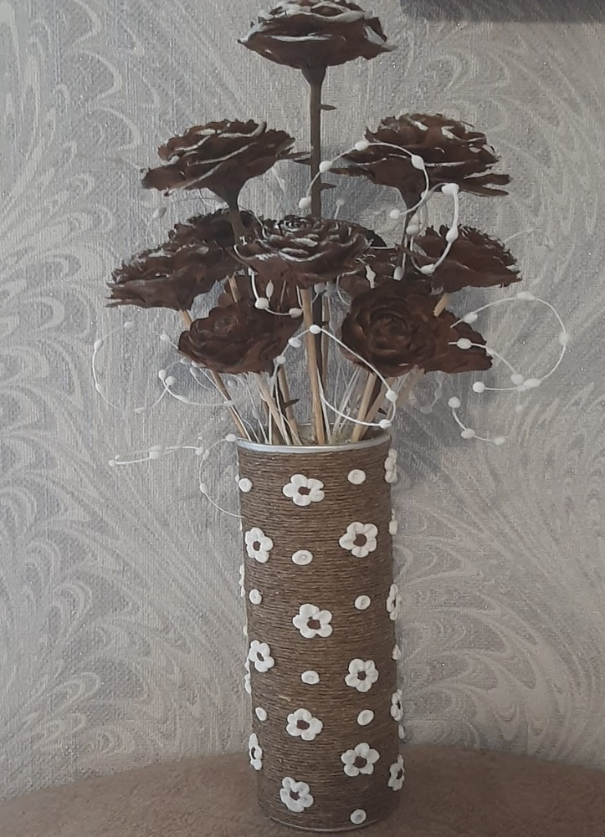
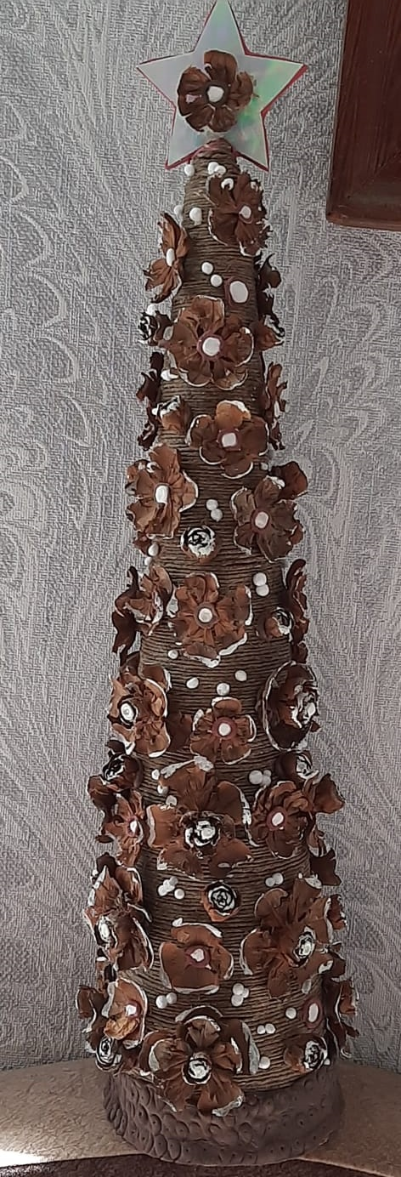
Работа с природным материалом

Slide 8
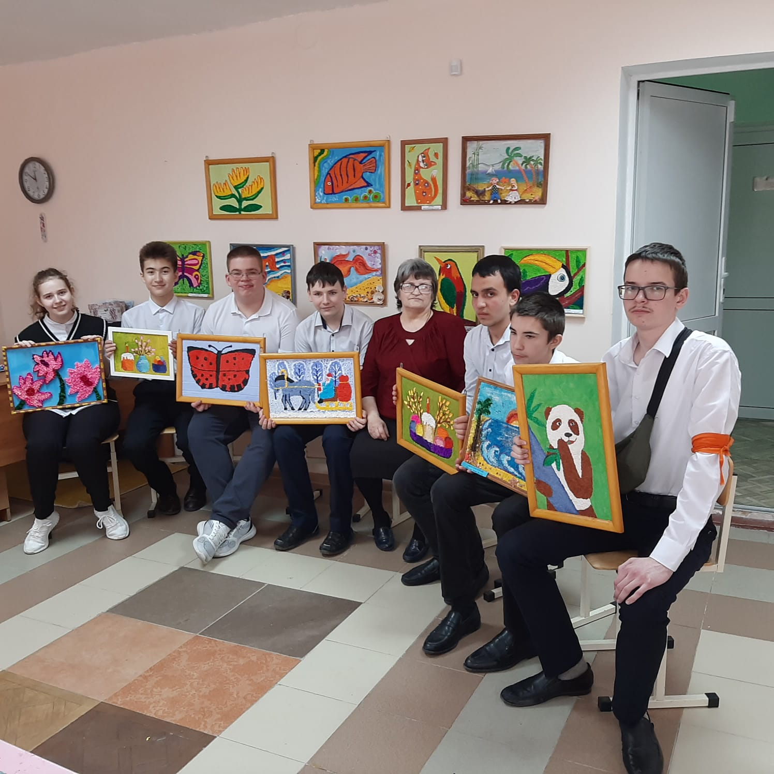
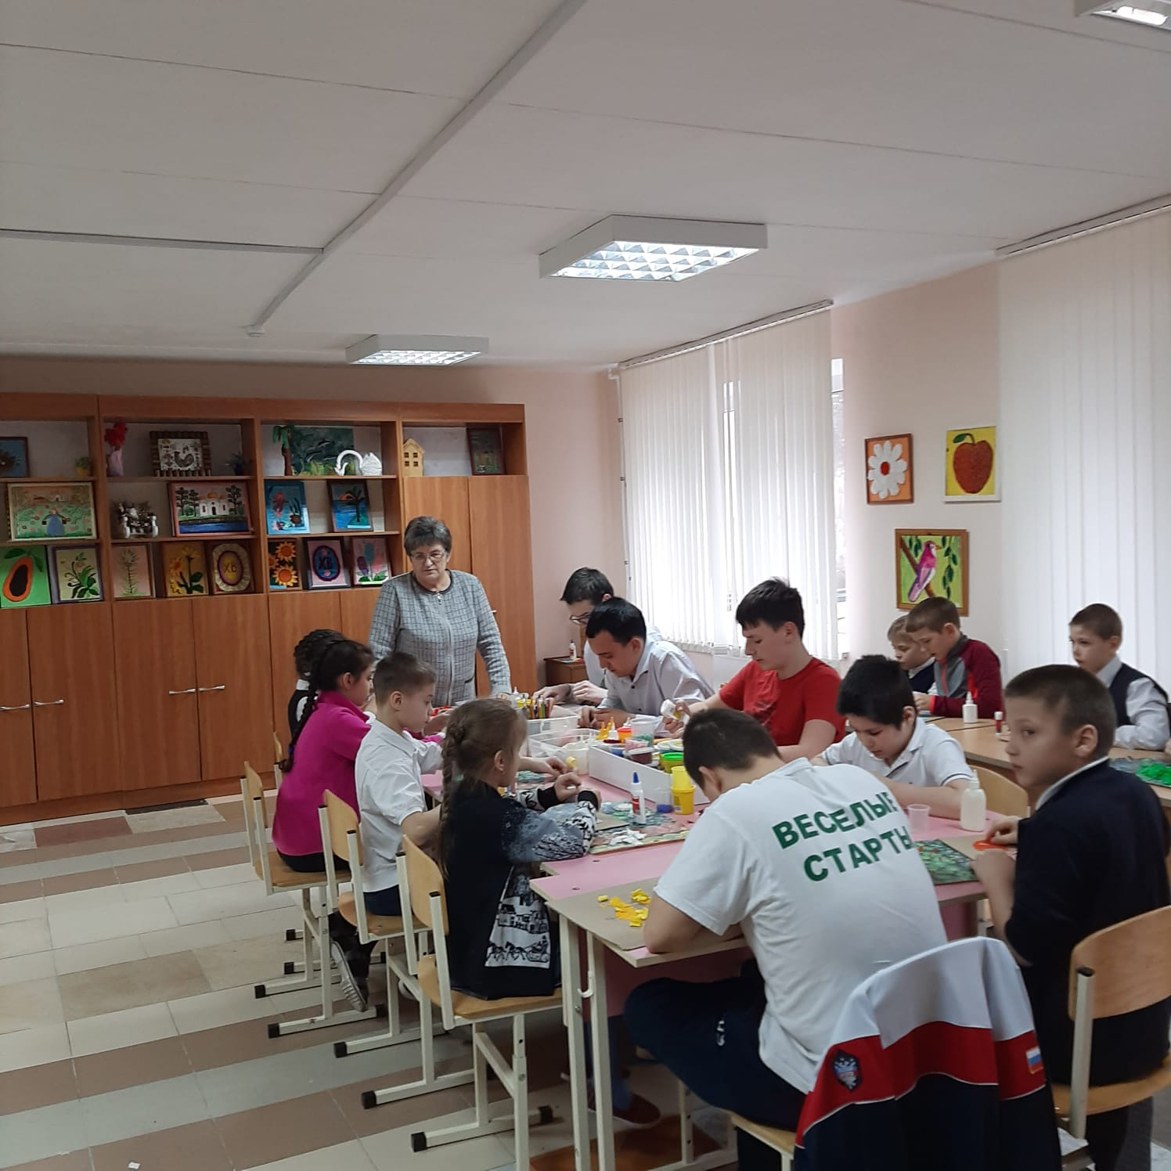

Slide 9
Спасибо за внимание!

